Slide 1
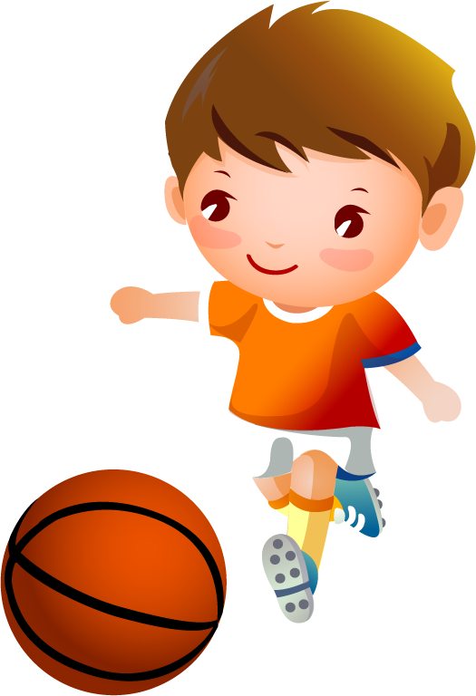
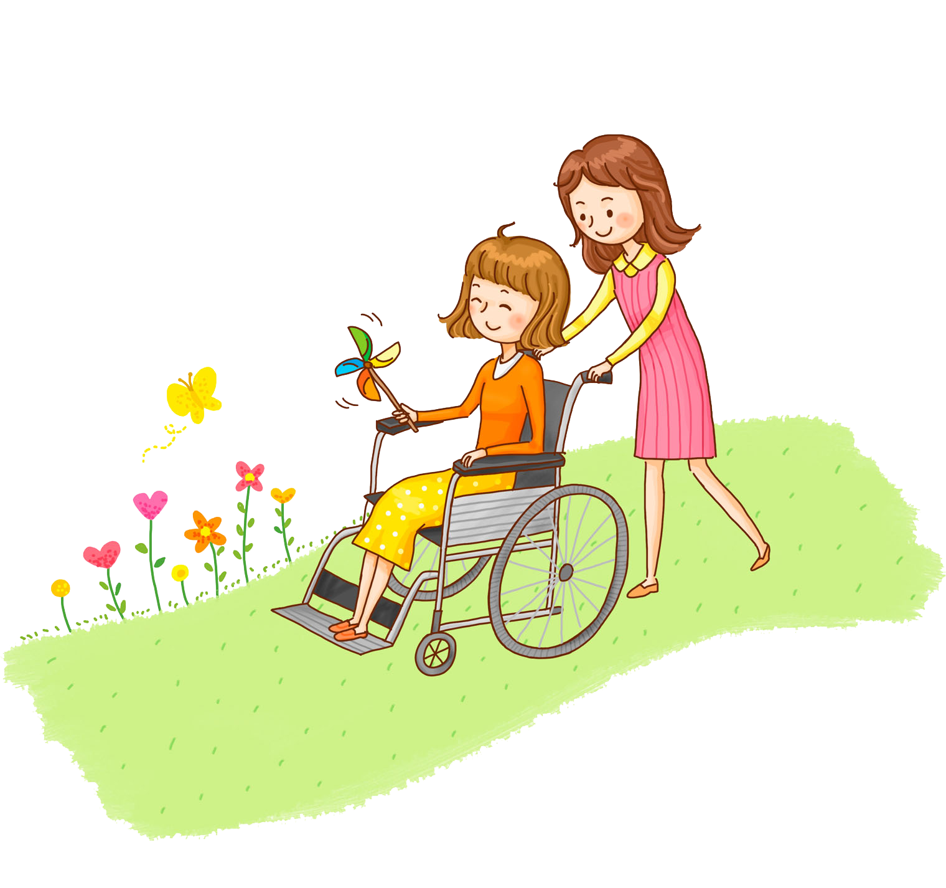
«Доступная среда. Здоровье для всех»
Выполнила: Ахадова Сабина, учащаяся объединения «Старт в будущее» МАУДО ДТДиМ
Руководитель проекта: Фролова А.И., методист

Slide 2
География проекта:
Территория МАУДО ДТДиМ «Северное сияние»
Участники проекта:
Жители Краснофлотского района, педагоги и учащиеся Дворца «Северное сияние»
Сроки проекта:
2020-2022 гг.

Slide 3
Проблема:
Жители Краснофлотского района неоднократно обращались в МАУДО ДТДиМ «Северное сияние» со своими пожеланиями об установке спортивно-развлекательного комплекса на базе Дворца, для культурного время препровождения и укрепления здоровья на свежем воздухе. Хабаровчанам неудобно ездить в центр города для того чтобы скоротать теплые вечера на свежем воздухе с пользой. На территории Дворца есть прекрасное место, так почему бы не воспользоваться такой хорошей возможность?
Численность населения России составляет 146 745 098 человек, 12 314 366 человек имеющих инвалидность. В нашем же районе проживает большое количество людей с ограниченными возможностями, которые также хотят проводить свободное время с пользой для своего здоровья на улице, но, к сожалению, пока что такой возможности в нашем районе нет.
И это хотим исправить мы – неравнодушная молодежь Краснофлотского района города Хабаровска.

Slide 4
Цель проекта:
Создание условий для побуждения жителей и людей с ограниченными возможностями здоровья Краснофлотского района г. Хабаровска к физическим занятиям на спортивной площадке комплекса из уличных тренажёров на территории МАУДОД «ДТДиМ».

Slide 5
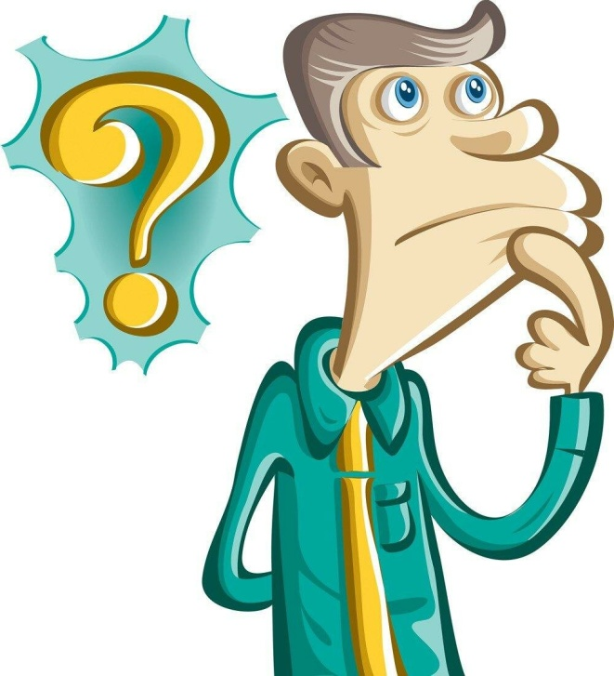
Гипотеза:
Создание спортивно-развлекательного комплекса на территории Дворца позволит укрепить здоровье жителей Краснофлотского района, будет способствовать формированию в потребности
-вести здоровый образ жизни;
-в систематических занятий физической
культурой и спортом.

Slide 6
Задачи проекта:
Изучить потребность и необходимость в культурно-развлекательных мероприятиях и спортивной площадке для жителей Краснофлотского района;
Удовлетворение потребностей людей с ОВЗ, создание для них доступной среды жизнедеятельности;
Изучить назначение уличных тренажеров и выбрать оптимальный спортивный комплекс;
Установить спортивный комплекс и сцену на территории ДТДиМ «Северное сияние», ул.Руднева,68;
Информировать население о возможности тренировок на уличных тренажёрах и провести консультативные занятия;
Способствовать информированию понятия о здоровом образе жизни;
Оценить эффективность проекта, сделать рефлексию;
Проведение культурно-досуговых мероприятий на территории Дворца.

Slide 8
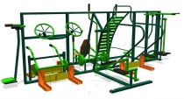
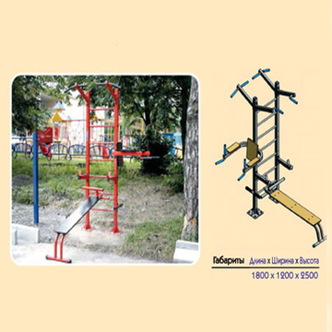
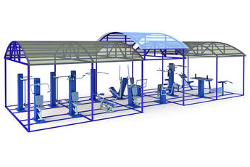
Виды тренажеров | Рисунок
№ 1 УТИ-0010 Уличный тренажерный комплекс для инвалидов-колясочников
№2 Спортивный комплекс, адаптированный для инвалидов- колясочников BW-131-M
№3 Уличный атлетический комплекс с турником SA-67
№4 Уличный тренажерный комплекс SA-78
№5 Тренажерный комплекс под навесом МФ-1.13.11.00

Slide 9
Проведя опрос о выборе тренажеров, мы получили следующие результаты:

Slide 13
Польза уличных тренажеров для инвалидов
Уличный комплекс для инвалидов-колясочников может включать в себя маятник, жим от груди, вертикальную тягу, пресс-скамью, степпер, рули, брусья, лыжный ход и даже тренажер для сведения и разведения ног. Нужно отметить, что пользоваться таким комплексом могут не только инвалиды, но и люди без ограничений.
Все системы оснащены возможностью фиксации и подъезда инвалидной коляски. Велосипед двойной и тренажер «Лыжник» позволяют разрабатывать нижние и верхние конечности одновременно. Уличный аппарат для развития мелкой моторики кистей.
Существует уличный вариант велосипеда для инвалидов. При этом человек может оставаться в коляске и просто крутить педали ногами, взявшись за ручки сверху. Брусья, штанга и степ с тягой тоже могут стать дополнением к тренировке на улице для человека с физическими ограничениями.

Slide 14
Информационно-методическое сопровождение проекта
МОДУЛЬ 1. ПРАКТИЧЕСКИЕ ЗАНЯТИЯ НА УЛИЧНЫХ ТРЕНАЖЕРАХ И ПРОВЕДЕНИЕ КУЛЬТУРНО-МАССОВЫХ МЕРОПРИЯТИЙ.
Цель модуля:
вовлечения детей и молодёжи, родителей, педагогов и жителей Краснофлотского района г.Хабаровска к занятиям спортом и физкультурой на спортивной площадке комплекса из уличных тренажёров на территории МАУДО «ДТДиМ».
Задачи:
Проинформировать жителей Краснофлотского района города Хабаровска об открытии спортивной площадки;
Провести открытие площадки. Акция «Будь здоров!»;
Организовать практические занятия на тренажерах.

Slide 15
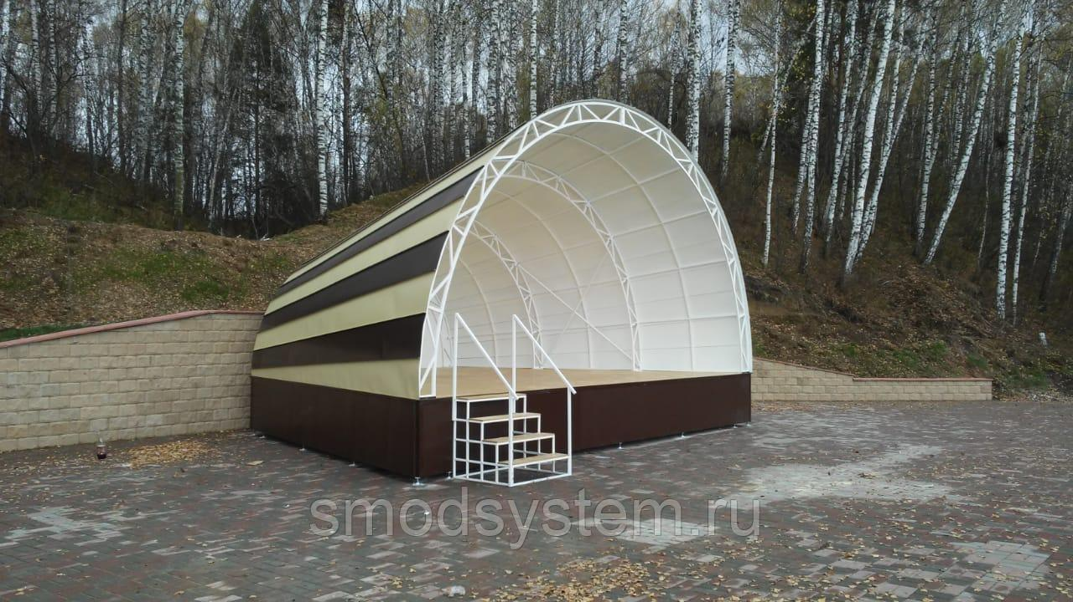
Сцена «Ракушка» для проведения культурно-массовых мероприятий

Slide 16
МОДУЛЬ 2. ИНФОРМАЦИОННОЕ СОПРОВОЖДЕНИЕ- ПРОПАГАНДА ЗДОРОВОГО ОБРАЗА ЖИЗНИ.
Цель модуля: Формирование представлений о здоровом образе жизни.
Задачи модуля:
Сформировать представления о здоровом образе жизни;
Создание буклетов, афиш, памяток о ЗОЖ;
Способствовать развитию творческой активности, самостоятельной работы и умению работать в команде;
Воспитание привычки вести здоровый образ жизни.

Slide 17
Информационное освещение проекта
Информационный стенд в холле Дворца;
На сайте Дворца «Северное сияние»;
В журнале «Дополнительное образование детей в Хабаровском крае».

Slide 18
Смета проекта
Наименование | Цена | Итого
Комплекс тренажеров | 400.000 руб. | 1.117.000 руб.
Доставка | 30.000 руб.
Сцена «Ракушка» | 532.000 руб.
Доставка | 50.000 руб.
Монтаж | 100.000 руб.
Реклама | 5.000 руб.

Slide 19
Контакты поставщика:

Slide 20
Ожидаемые результаты
Сформированы знания и умения использования уличных тренажеров и представления о ЗОЖ;
Хабаровчане просвещены в теме гуманистических ценностей к людям с ограниченными возможностями здоровья;
Увеличение количества жителей Краснофлотского района, занимающихся на спортивной площадке;
Удовлетворены потребности людей с ОВЗ;
Улучшение имиджа Дворца «Северное сияние» и города как краевого центра, в котором заботятся о здоровье жителей.

Slide 21
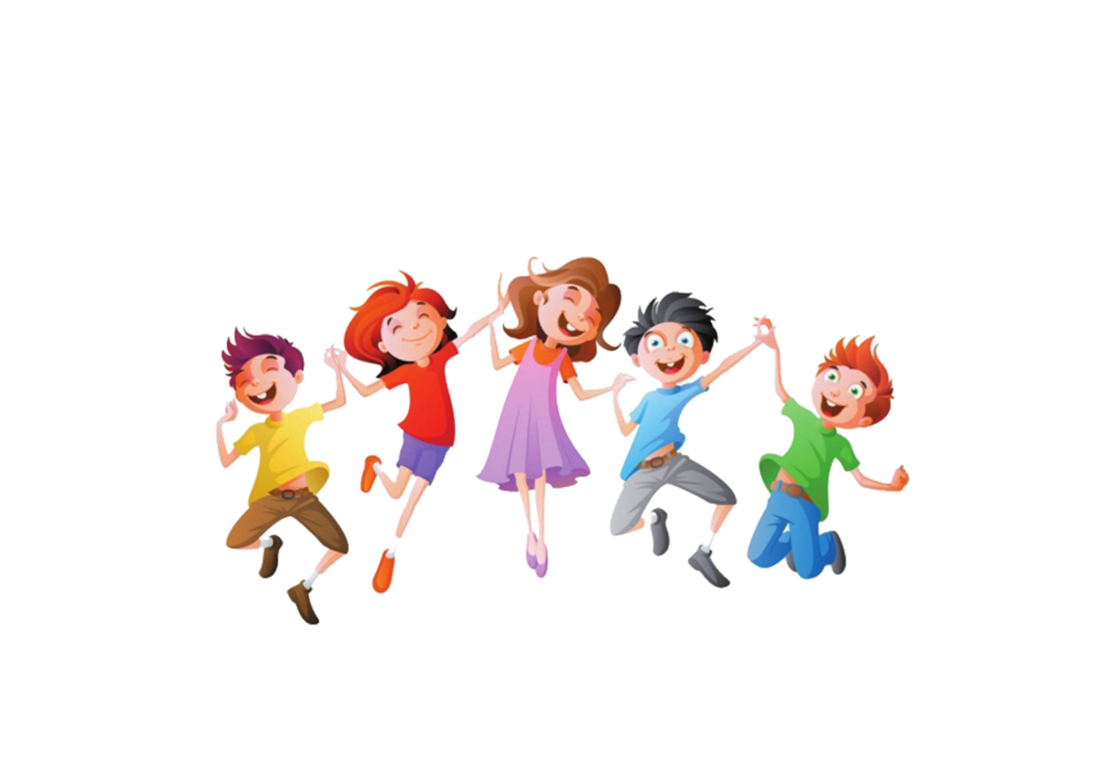
Заключение
Главным критерием социально-экономической эффективности проекта «Здоровье для всех» является степень удовлетворенности реализацией проекта жителями с ограниченными возможностями здоровья Краснофлотского района города Хабаровска. Доступность тренажеров для жителей района позволит улучшить качество их жизни.
Культурно-досуговые мероприятия будут способствовать сплочению жителей района, заинтересованности в сфере искусства и полезного время препровождения.

Slide 22
Список литературы и использованных интернет-источников
1. «ОПЫТ ФОРМИРОВАНИЯ ДОСТУПНОЙ СРЕДЫ ДЛЯ ЛЮДЕЙ С ОГРАНИЧЕННЫМИ ВОЗМОЖНОСТЯМИ ЗДОРОВЬЯ И ИНВАЛИДОВ В РОССИИ И ЗА РУБЕЖОМ» И. А. Гареева, д-р социол. наук, О. В. Курякина (Тихоокеанский государственный университет, Хабаровск)
2. https://www.kommersant.ru/doc/3800171
3. https://zen.yandex.ru/media/newyorkboston/kak-vyjivaiut-invalidy-v-ssha-5ae0411bbce67e5462ec08cf
4. https://fb.ru/article/370103/vidyi-trenajerov-dlya-invalidov
5. https://irm-sport.ru/catalog/workout-kompleksi/paraworkout/BW-131-M-workout/?ymclid=15825286542067385379400008

Slide 23
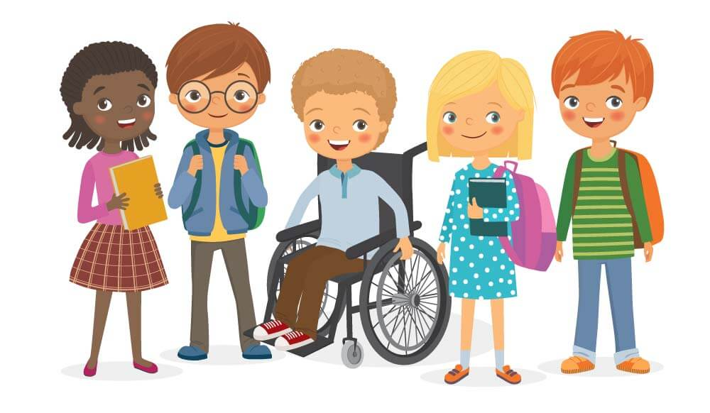
Давайте будем способствовать созданию доступной среды для людей с ограниченными возможностями! Поможем им чувствовать себя равными!
Спасибо за внимание!

Slide 24
Оценка эффективности проекта

